Slide 1


AUDIT DES RÉSEAUX · MARKETING
Facebook et
LinkedIn : quoi
corriger en premier
Pages Wave Côte d’Ivoire, relevées le 23 octobre 2026.
Pour Aïcha, marketing

Slide 2
Les trois corrections, dans l’ordre
Les pages sont actives et suivies. Ce qui coûte le plus aujourd’hui : 26 490 commentaires Facebook en dix semaines, et aucune réponse visible de Wave sous les commentaires les plus vus.
1. Répondre sous les posts
2. Présenter les services par une question
3. Recentrer LinkedIn
Une réponse courte et un renvoi vers le 1315 sous chaque question ou plainte, en moins de 24 h.
Le même service, Bank to Wallet : 8 682 réactions posé en question, 88 en mode d’emploi.
Les partenariats et les équipes y marchent ; les promos grand public au « tu » y font les plus faibles scores.
À suivre : part des commentaires avec réponse
À suivre : réactions des posts produit
À suivre : réactions médianes (179 aujourd’hui)
Wave Côte d’Ivoire · Audit Facebook et LinkedIn
2

Slide 3
1. Répondre sous les publications Facebook
Le plus gros levier : la page parle beaucoup, mais ne répond pas.
26 490
0
1315
commentaires sur 60 publications
(10 août – 22 octobre)
réponse visible de Wave parmi les
51 commentaires mis en avant relevés
le numéro du service client déjà
affiché sur la page
Ce qu’on lit dans ces commentaires : des bonus réclamés, des questions sur une transaction, des idées de fonctions, des remerciements.
Pourquoi c’est prioritaire : un client sans réponse en public le dit à d’autres, et les escrocs que vos alertes dénoncent se glissent justement dans ces fils.
Ce qu’on change : trois réponses types (page 6), une réponse en moins de 24 h, et jamais de détail de compte en public.
Wave Côte d’Ivoire · Audit Facebook et LinkedIn
3

Slide 4

2. Une question plutôt qu’un mode d’emploi
Même service, même page, deux manières de le présenter.
Facebook · 31 août
LinkedIn · 13 octobre
8 682
1. Accède à « Banque »
2. Sélectionne ta banque
3. Obtiens ta clé
4. Partage-la en agence
88
réactions, commentaires et partages
réactions, commentaires et partages
« Quelle banque aimerais-tu voir sur Wave ? » Question ouverte, 3 941 commentaires.
« Tu souhaites relier ton compte bancaire ? » Mode d’emploi en 4 étapes, 4 commentaires.
Même constat avec Glovo (77) et la carte Visa (105) : les deux plus faibles posts Facebook présentaient un service.
Wave Côte d’Ivoire · Audit Facebook et LinkedIn
4

Slide 5
3. Recentrer LinkedIn sur l’entreprise
Sur LinkedIn on suit Wave comme employeur et partenaire, pas comme application.
Ce qui marche (réactions)
Ce qui ne marche pas
695 · partenaire premium du concert de Tiakola
538 · partenariat stratégique avec Glovo
472 · vidéo « grandir chez Wave », un salarié
364 · offre d’emploi en marketing
304 · rencontre avec les Premium Agents
43 · sponsor du Salon de l’Épargne, en vidéo
78 · terrain de basket à Koumassi
87 · la rentrée avec Wave
88 · Bank to Wallet, mode d’emploi
89 · shopping chez les commerçants
Garder : partenariats, équipes, agents et commerçants. Laisser à Facebook : promos et tutoriels grand public.
Wave Côte d’Ivoire · Audit Facebook et LinkedIn
5

Slide 6
Premier lot · trois réponses types à valider
À adapter au prénom du client, publiées sous le commentaire.
Problème de transaction
Bonus ou cadeau réclamé
Lien ou message douteux
« Bonjour [prénom], merci de nous l’avoir signalé. Pour votre sécurité, ne partagez jamais votre code ni votre numéro ici. Notre service client vous aide au 1315. »
« Bonjour [prénom], merci pour votre fidélité 🩵 Les offres de Wave sont annoncées uniquement sur nos pages officielles. Pour une question sur votre compte, appelez le 1315. »
« Merci [prénom] de votre vigilance 🙏🏾 Ce message ne vient pas de Wave. Ne cliquez pas, ne donnez jamais votre code. En cas de doute, appelez le 1315. »
Chaque réponse renvoie vers le 1315 et ne promet rien : aucune offre, aucun délai de remboursement.
Wave Côte d’Ivoire · Audit Facebook et LinkedIn
6

Slide 7
Premier lot · deux posts réécrits en question
Mêmes services que les deux posts les plus faibles, à publier un samedi vers 9 h.
Glovo (77 réactions le 6 octobre)
Carte Visa virtuelle (105 réactions le 21 octobre)
« Ta dernière commande Glovo, tu l’as payée comment ? 👀
Depuis peu, tu peux payer avec Wave directement dans l’application Glovo.
Dis-nous en commentaire ce que tu commandes le plus 👇🏾 »
#WaveCI
« Netflix, Spotify, Canva… Combien d’abonnements passent sur ta carte Visa virtuelle Wave ? 💳
Réponds en commentaire, et regarde La Minute Wave : Jean-Israël t’explique comment éviter les prélèvements imprévus. »
#WaveCI #CarteVirtuelleWave
Les services sont tirés de vos posts. Les marques citées dans le second sont à valider avant publication.
Wave Côte d’Ivoire · Audit Facebook et LinkedIn
7

Slide 8
Relevé · la page Facebook
Page « Wave Côte d’Ivoire », relevée le 23 octobre 2026.
492 367
96 %
5,8
913
abonnés
recommandent (428 avis)
posts par semaine, jamais plus de 3 jours sans post
réactions, commentaires et partages par post (médiane)
Par format (médiane)
Par jour (médiane)
Photo
1 170 (46 posts)
Samedi
1 595 (12 posts)
Album
696 (6 posts)
Vendredi
731 (9 posts)
Vidéo
252 (8 posts)
Lundi
727 (10 posts)
Mercredi
304 (11 posts)
Aucune publicité en cours sur la page à la date du relevé. Le nombre de vues des vidéos n’est pas visible publiquement.
Wave Côte d’Ivoire · Audit Facebook et LinkedIn
8

Slide 9

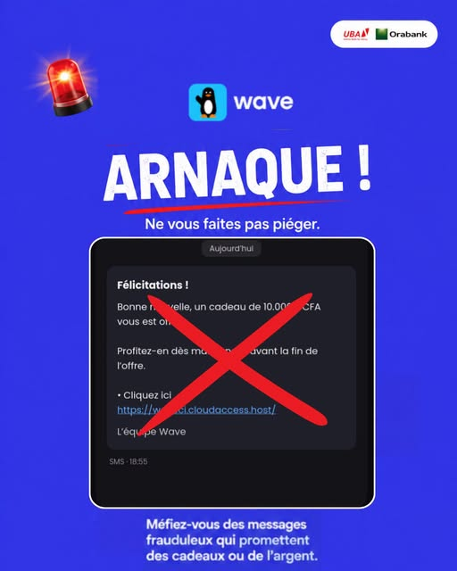

Facebook · ce qui fait réagir
Les quatre meilleurs posts : une fête, deux alertes contre les arnaques, une question.
18 563
14 895
8 682
8 396
Assomption · 15 août
Alerte arnaque · 11 août
4 170 partages
Question banques · 31 août
Faux liens · 19 sept.
2 580 partages
Les alertes sont les posts les plus partagés : vos abonnés les relaient eux-mêmes. À garder, une fois par mois au moins.
Wave Côte d’Ivoire · Audit Facebook et LinkedIn
9

Slide 10
Relevé · la page LinkedIn
Page « Wave Côte d’Ivoire », relevée le 23 octobre 2026.
89 149
2,7
179
3,5
abonnés
posts par semaine, jusqu’à 8 jours sans post
réactions, commentaires et partages par post (médiane)
commentaires par post (médiane)
Par format (médiane)
Peu de conversation : 3 à 4 commentaires par post en médiane.
Les albums arrivent en tête, mais sur 2 posts seulement : à tester avant d’en faire une règle.
Meilleur créneau : 11 h en semaine.
Album
421 (2 posts)
Document
203 (10 posts)
Vidéo
173 (7 posts)
Photo
140 (15 posts)
Wave Côte d’Ivoire · Audit Facebook et LinkedIn
10

Slide 11
Méthode et limites
Ce qui a été relevé : les 60 derniers posts Facebook (10 août – 22 octobre 2026) et les 34 derniers posts LinkedIn (24 juillet – 22 octobre 2026), avec leurs réactions, commentaires et partages publics.
Engagement d’un post : réactions + commentaires + partages. On compare des médianes, moins sensibles qu’une moyenne à un post exceptionnel.
Ce qui n’est pas visible sans accès administrateur : portée, vues des vidéos, clics, messages privés, profil des abonnés. Ces chiffres préciseraient les priorités 2 et 3.
Les réponses de Wave sont relevées parmi les commentaires mis en avant sous chaque post, pas sur la totalité des 26 490.
Hors de cet audit : Instagram, TikTok et X.
Wave Côte d’Ivoire · Audit Facebook et LinkedIn
11

